Slide 1
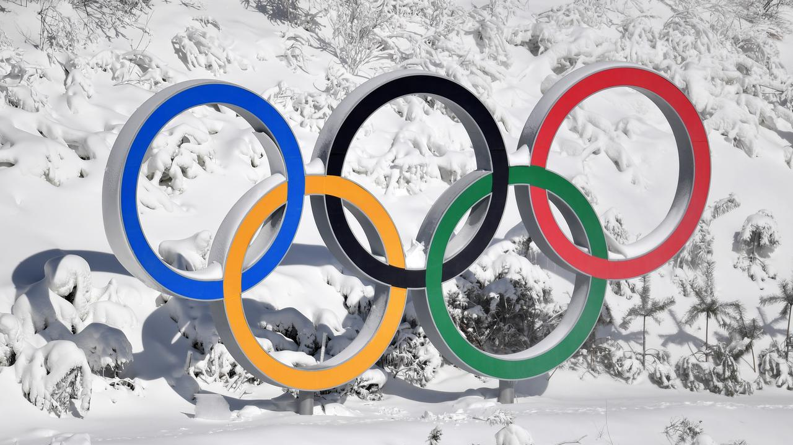
Fizika na ZOI
Dominik Gajger, Luka Ćosić, Noa Smaić 2. g
Gimnazija „Matija Mesić”

Slide 2

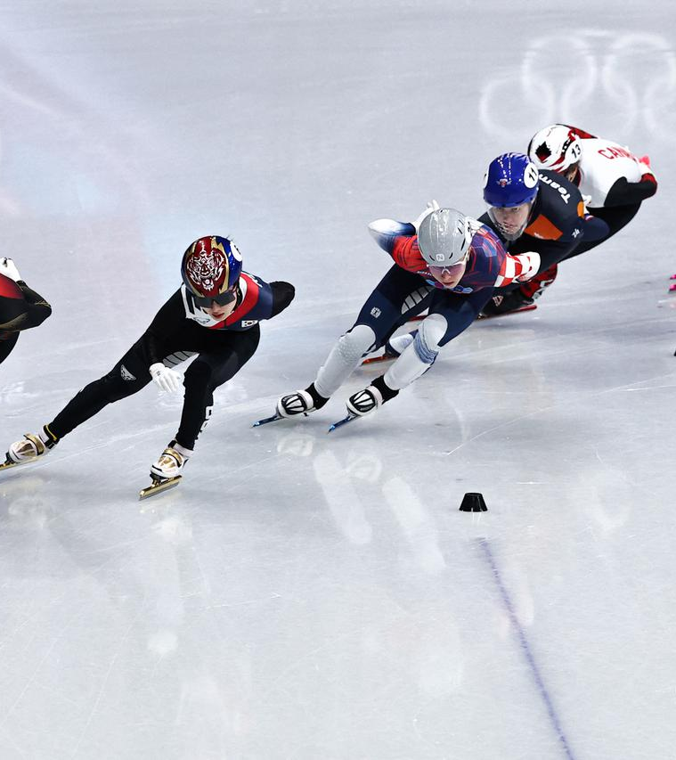
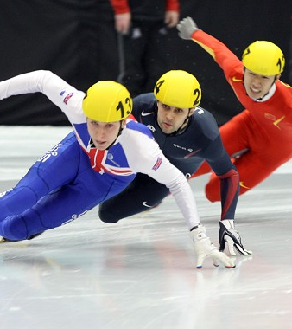
Sadržaj
Što je brzo klizanje?
Newtonovi zakoni
ZOKG i ZOE
Trenje
Inercija
Centripentalna sila(sila u zavojima)

Slide 3
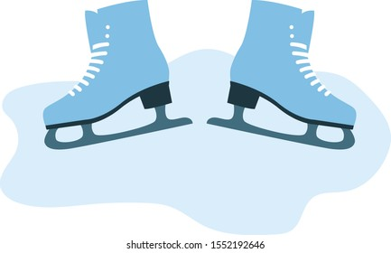

Što je brzo klizanje?
Brzo klizanje jest sport u kojem je cilj u što kraćem vremenu prijeći zadanu udaljenost kližući na ledu. U osnovnoj i najraširenijoj varijanti ovog sporta natjecatelji se natječu na kružnoj stazi duljine 400 metara, a ona može biti u dvorani ili na otvorenom. Postoji i varijanta ovoga sporta na kraćoj stazi – brzo klizanje na kretkim stazama
Brzo klizanje je olimpijski sport te je bio u programu svih Zimskih olimpijskih igara dosad
organizira svjetska prvenstva u brzom klizanju još od 1893. godine

Slide 4
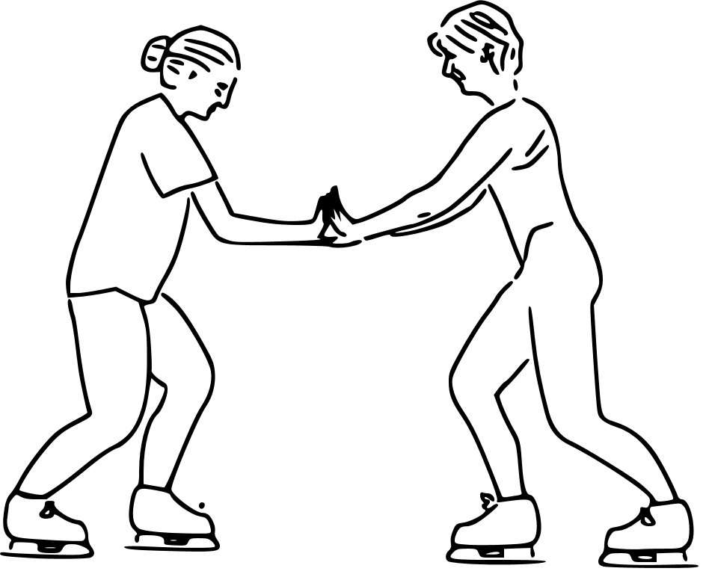
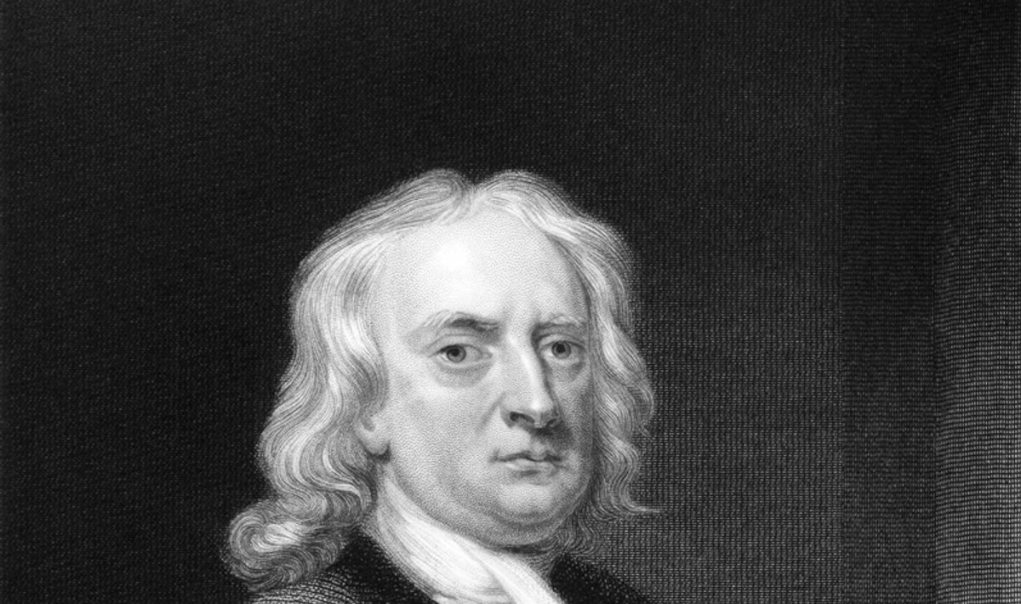
Newtonovi zakoni gibanja
zakon (F = m·a)
zakon (akcija–reakcija)
zakon (inercija)

Slide 5
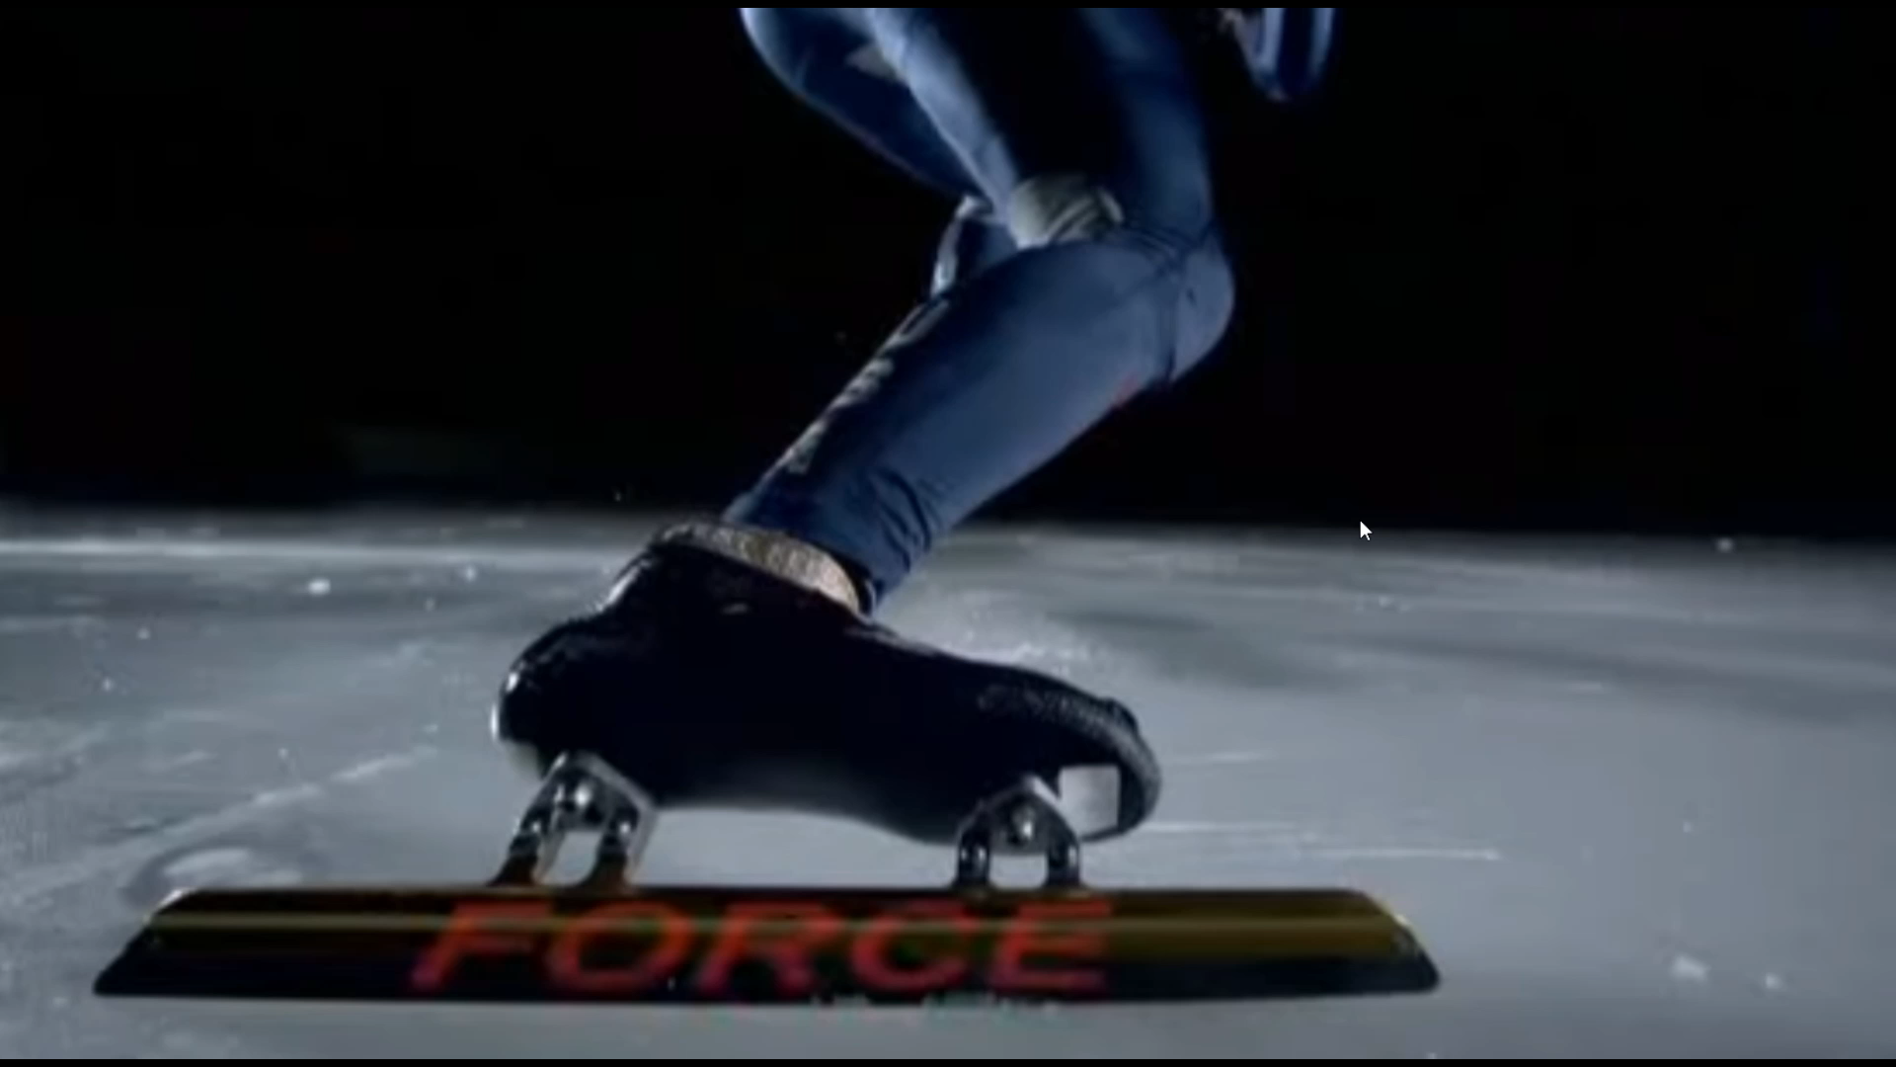
Drugi Newtonov zakon gibanja
Što jaču silu klizač razvije nogama pri odgurivanju, to će imati veće ubrzanje.
F = m·a

Slide 6
Treći Newtonov zakon gibanja
akcija–reakcija
Klizač gura led unatrag i u stranu, a led jednako velikom silom gura klizača naprijed.
Kolikom silom klizac djeluje na led tolikom silom led djeluje na njega
F₁ = -F₂

Slide 7
Zakon očuvanja količine gibanja
Kad klizač jednom postigne brzinu, bez velikih vanjskih sila (trenja, zraka) ta se količina gibanja teško mijenja.
p₁ + p₂ + … + p_{n} = konst

Slide 8
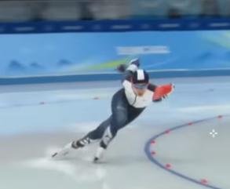
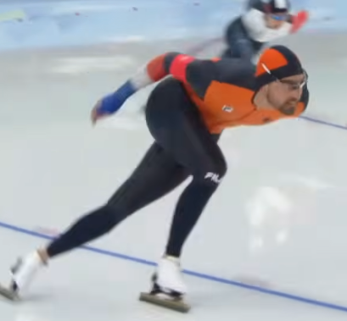
Zakon očuvanja energije
Zakon očuvanja energije tvrdi da se energija u zatvorenom (izoliranom) sustavu ne može stvoriti ni uništiti, već samo pretvarati iz jednog oblika u drugi (npr. iz potencijalne u kinetičku) ili prenositi s tijela na tijelo
Kemijska energija iz mišića pretvara se u kinetičku energiju gibanja, dok se dio gubi na toplinu zbog trenja i otpora zraka.

Slide 9
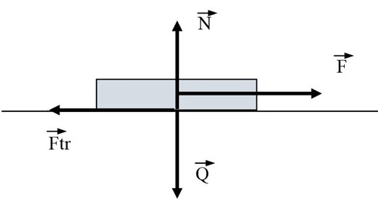
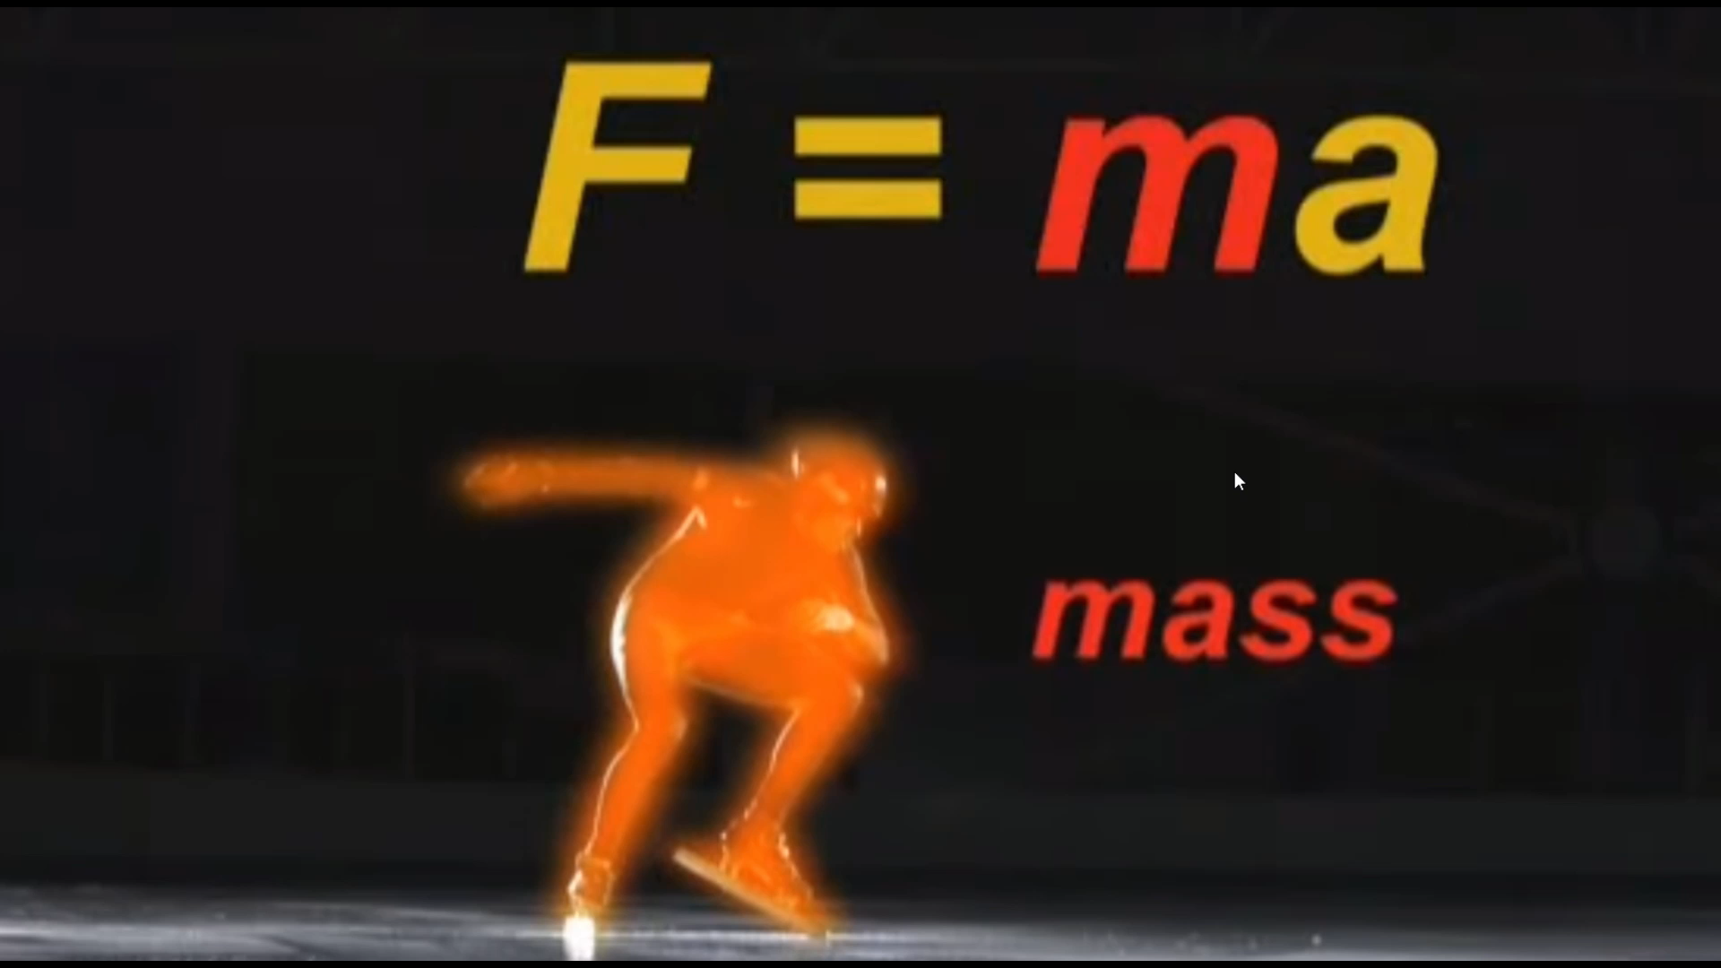

Trenje
Između oštrice klizaljke i leda djeluje vrlo malo trenje.
Tanki sloj vode (nastao pritiskom i zagrijavanjem) dodatno smanjuje trenje i omogućuje brzo klizanje.

Slide 10

Inercija
Klizač nastavlja kliziti gotovo stalnom brzinom jer je trenje između klizaljke i leda vrlo malo

Slide 11
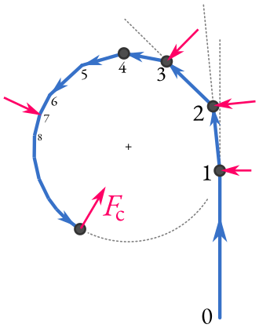

Centripetalna sila (u zavojima)
U zavojima klizač se naginje prema unutra staze kako bi centripetalna sila održala gibanje po kružnoj putanji bez proklizavanja.

Slide 12
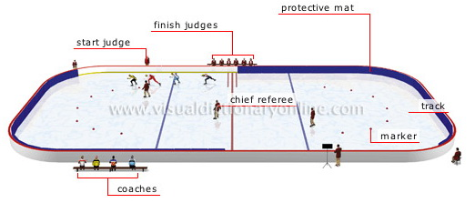

Slide 13
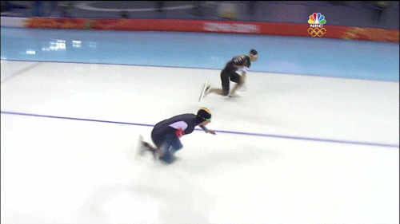
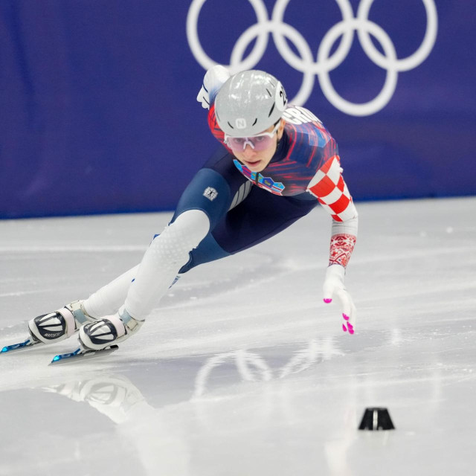
Zaključak
Brzo klizanje je sport u kojem se jasno mogu vidjeti primjene fizikalnih zakona. Klizači postižu veliku brzinu zbog malog trenja između klizaljki i leda. Odbijanjem od leda klizač primjenjuje Newtonov treći zakon, koji omogućuje gibanje naprijed. Iz toga možemo zaključiti da fizika ima važnu ulogu u razumijevanju kretanja u ovom sportu.

Slide 14

Literatura
Video-youtube:
https://www.youtube.com/watch?v=s24jZwU0-RA
https://ematematika.hr/instrukcije-iz-fizike-iz-sportske-perspektive/bpid/93
https://hr.wikipedia.org/wiki/Brzo_klizanje
Slike preuzete s interneta

Slide 15
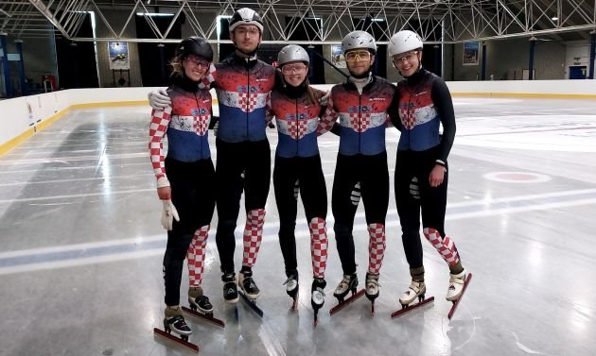
HVALA NA POZORNOSTI

